Slide 1
软件项目管理
第 10 章
软件配置管理计划

Slide 2
本章要点
一、软件配置管理基本概念
二、软件配置管理过程
三、软件配置管理计划
四、案例分析
chapter_10

Slide 3
配置管理简述
记录软件产品的演化过程
确保软件开发者在软件生命周期中的各个阶段，都能得到精确的产品配置。
最终保证软件产品的完整性、一致性、追朔性、可控性
chapter_10

Slide 4
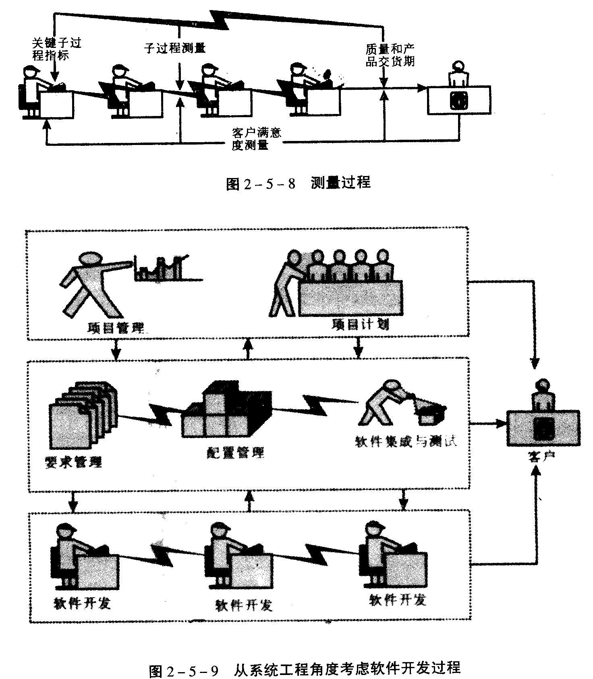
配置管理的作用
chapter_10

Slide 5
配置管理的主要功能
版本管理
变更管理
其它
chapter_10

Slide 6
软件配置项: SCI software configration item
软件配置项：是项目需定义其受控于软件配置管理的款项。每个项目的配置项也许会不同。
chapter_10

Slide 7
基线定义
基线提供了软件生存期中各个开发阶段的一个特定点
一个(些)配置项形成并通过审核，即形成基线
基线标志开发过程一个阶段的结束和里程碑
基线修改需要按照正式的程序执行
chapter_10

Slide 8
软件开发各个阶段基线图示
系统工程
系统规格说明
需求分析
软件需求规格说明
软件设计
软件设计说明
程序编写
源代码
测试
测试计划、过程、数据
可运行系统
系统提交
chapter_10

Slide 9
SCCB (Software Configuration Control Board)
配置控制委员会(SCCB)
评估变更
批准变更申请
在生存期内规范变更申请流程
对变更进行反馈
与项目管理层沟通
chapter_10

Slide 10
本章要点
一、软件配置管理基本概念
二、软件配置管理过程
三、软件配置管理计划
四、案例分析
chapter_10

Slide 11
配置管理的4个活动
配置项标识
变更控制
配置项状态统计
配置项审计
chapter_10

Slide 12
配置管理的基本过程
配置项标识、跟踪
配置管理环境建立
基线变更管理
配置审计
配置状态统计
配置管理计划
chapter_10

Slide 13
1、配置项标识、跟踪
将软件项目中需要进行控制的部分拆分成SCI
建立唯一的标识
建立相互间的对应关系，进行系统的跟踪和版本控制，以确保项目过程中的产品与需求和规格的要求相一致，
chapter_10

Slide 14
2、配置管理环境建立
——建立配置管理库
软件配置管理库：是用来存储所有基线配置项及相关文件的等内容的系统，是在软件产品的整个生存期中建立和维护软件产品完整性的主要手段。
chapter_10

Slide 15
3、基线变更管理过程
基线修改应受到控制，这种变化要经SCCB授权，按程序进行控制并记录基线修改的过程。
chapter_10

Slide 16
4、配置审计
配置管理过程审计
基线审计
chapter_10

Slide 17
5、配置状态统计
例如：
被批准的配置项
变更请求的数量
配置项的所有请求的变化状态
配置项所有被批准的变更实现状态
配置管理系统以及SCCB在运作中发生异常的次数等等
chapter_10

Slide 18
本章要点
一、软件配置管理基本概念
二、软件配置管理过程
三、软件配置管理计划
四、案例分析
chapter_10

Slide 19
配置管理计划大纲
基线定义
版本控制
定义变更控制系统
变更委员会的管理
变更控制纪录
chapter_10

Slide 20
配置管理的工具
工具应具有的功能
  版本管理
  变更管理
  状态统计（查询和报告）
  配置审核
  访问控制和安全控制
  问题追踪
  建立管理
chapter_10

Slide 21
常用配置管理的工具
ClearCase&ClearQuest（RTC）
PVCS
Harvest
CVS
VSS
chapter_10

Slide 22
配置管理建议
制定规则：实现版本管理
  小企业，小项目
制定规则和（版本管理）工具：实现部分配置管理
  中小企业，中小项目
制定规则和（配置管理）工具：实现配置管理-
  大企业，大项目
  异地开发模式
  配备专门的配置管理人员
chapter_10

Slide 23
本章要点
一、软件配置管理基本概念
二、软件配置管理过程
三、软件配置管理计划
四、案例分析
chapter_10

Slide 24
案例分析
“校务通系统”项目配置管理计划：
配置管理计划
chapter_10

Slide 25
谢 谢！

